Slide 1
Asystentura i placówki wsparcia dziennego - narzędzia polityki rodzinnej
Troska o dziecko
jest pierwszym i podstawowym
sprawdzianem stosunku
człowieka do człowieka”
św. Jan Paweł II

Slide 2
Asystentura i placówki wsparcia dziennego - narzędzia polityki rodzinnej
Zadania dotyczące wspierania rodziny i opieki nad dzieckiem są najważniejszym elementem w systemie polityki społecznej. Ważność tych zagadnień stała się czynnikiem prac Rządu RP nad potrzebą wydzielenia problematyki pomocy rodzinie i dziecku z ustawy o pomocy społecznej. Od 1 stycznia 2012 r. obowiązują nowe przepisy dotyczące problematyki dziecka i rodziny - ustawa z dnia 9 czerwca 2011 r. o wspieraniu rodziny i systemie pieczy zastępczej, wprowadzająca nowy system wsparcia rodzin z dziećmi.

Slide 3
Asystentura i placówki wsparcia dziennego - narzędzia polityki rodzinnej
Ustawodawca w preambule ustawy zawarł treść:
- dla dobra dzieci, które potrzebują szczególnej ochrony i pomocy ze strony dorosłych, środowiska rodzinnego, atmosfery szczęścia, miłości i zrozumienia, w trosce o ich harmonijny rozwój i przyszłą samodzielność życiową, dla zapewnienia ochrony przysługujących im praw i wolności,
- dla dobra rodziny, która jest podstawową komórką społeczeństwa oraz naturalnym środowiskiem rozwoju, i dobra wszystkich jej członków, a w szczególności dzieci,
- w przekonaniu, że skuteczna pomoc dla rodziny przeżywającej trudności w opiekowaniu się i wychowywaniu dzieci oraz skuteczna ochrona dzieci i pomoc dla nich może być osiągnięta przez współpracę wszystkich osób, instytucji i organizacji pracujących z dziećmi i rodzicami – uchwalił powyższą ustawę.

Slide 4
Asystentura i placówki wsparcia dziennego - narzędzia polityki rodzinnej
Priorytetem tego aktu prawnego jest profilaktyka i intensywna praca z rodziną celem zapobiegania wykluczeniu społecznemu dzieci i młodzieży.
Podstawową jednostką samorządu terytorialnego, na której spoczywa obowiązek wspierania rodziny przeżywającej trudności w wypełnianiu funkcji opiekuńczo-wychowawczych jest gmina.
Narzędziami wsparcia rodziny na szczeblu gminy są:
usługi asystenta rodziny,
zespół interdyscyplinarny,
placówka wsparcia dziennego,
rodzina wspierająca,
terapia i mediacja,
konsultacje i poradnictwo specjalistyczne,
pomoc prawna,
grupy wsparcia lub grupy samopomocowe.
Przy czym należy pamiętać o narzędziach, o których mowa w ustawie o pomocy społecznej:
praca socjalna
świadczenia materialne

Slide 5
Asystentura i placówki wsparcia dziennego - narzędzia polityki rodzinnej
Charakterystyka rodzin – adresatów systemu wsparcia rodzin:
Rodziny jeszcze wydolne:
Stopień 1: Rodziny zagrożone występowaniem trudności opiekuńczo-wychowawczych
Stopień 2: Rodziny, w których występują okresowe trudności opiekuńczo-wychowawcze
Rodziny niewydolne:
Stopień 3: Rodziny wieloproblemowe, w których występują nasilone trudności opiekuńczo-wychowawcze
Stopień 4: Rodziny, zagrożone ograniczeniem praw rodzicielskich
Rodziny dysfunkcjonalne (patologiczne):
Stopień 5: Rodziny, z częściowym ograniczeniem praw rodzicielskich, objęte nadzorem kuratora
Stopień 6: Rodziny, z dzieckiem w pieczy zastępczej rokujące możliwość powrotu dziecka do rodziny naturalnej
Stopień 7: Rodziny, z dzieckiem w pieczy zastępczej, u których nie stwierdzono możliwości powrotu dziecka do rodziny naturalnej

Slide 6
Asystentura i placówki wsparcia dziennego - narzędzia polityki rodzinnej
Termin „asystent” został wyprowadzony od słowa „asysta” i określa osobę towarzyszącą komuś, współobecną, pomagającą, będącą w pogotowiu. Asystent to „osoba, która towarzyszy klientowi w pokonywaniu jego życiowych trudności, pracuje na zasobach klienta, udziela wsparcia, motywuje rodzinę do zmiany niekorzystnej dla niej sytuacji i poprawy funkcjonowania” (A. Dunajska, D. Dunajska, B. Klein, Asystentura w pomocy społecznej, Wyd. Verlag Dashofer, Warszawa, 2011, s. 37-38).

Slide 7
Asystentura i placówki wsparcia dziennego - narzędzia polityki rodzinnej
Celem pracy asystenta rodziny jest poprawa sytuacji życiowej rodzin objętych usługą, w tym w szczególności stworzenie optymalnych warunków służących wychowywaniu dzieci i pokonywaniu bieżących problemów rodziny, nabycie i doskonalenie umiejętności społecznych rodziców i zwiększenie kompetencji rodzicielskich.
Asystent rodziny prowadzi pracę z rodziną w miejscu jej zamieszkania lub w miejscu wskazanym przez rodzinę.
Liczba rodzin, z którymi jeden asystent rodziny może w tym samym czasie prowadzić pracę, jest uzależniona od stopnia trudności wykonywanych zadań, jednak nie może przekroczyć 15 (od stycznia 2015 r., wcześniej była to liczba 20).

Slide 8
Asystentura i placówki wsparcia dziennego - narzędzia polityki rodzinnej
Asystent rodziny powinien posiadać wysoko rozwinięte umiejętności komunikacji interpersonalnej
Praca asystenta rodziny polega przede wszystkim na utrzymaniu intensywnych relacji z innymi ludźmi. Do tego niezbędna zdolność do nawiązywania kontaktów z innymi, umiejętnościami współdziałania i współpracy, bezkonfliktowość.
Dodatkowymi pożądanymi predyspozycjami w tym zawodzie są : życzliwość, empatia, cierpliwość, wyrozumiałość, umiejętność zdobycia zaufania i sympatii, tolerancja. W wielu sytuacjach pomocnymi cechami mogą się okazać pomysłowość i kreatywność. Asystent rodziny powinien również charakteryzować się uczciwością, wysokim poczuciem odpowiedzialności, powinien być sumienny i obowiązkowy, posiadać umiejętność organizacji swojego czasu pracy. Bardzo ważną predyspozycją charakteryzującą osoby wykonujące ten zawód jest umiejętność panowania nad swoimi emocjami. Należy pamiętać, że asystent to nie kontroler.

Slide 9
Asystentura i placówki wsparcia dziennego - narzędzia polityki rodzinnej
Modele pracy asystenta rodziny i współpracy z pracownikiem socjalnym
Pracownik socjalny oraz asystent rodziny działają na podobnej płaszczyźnie, mają wspólnego adresata, jakim jest rodzina mająca trudności w prawidłowym wypełnianiu funkcji opiekuńczo-wychowawczej. Zarówno pracownik socjalny, jak i asystent rodziny mają za zadanie wsparcie ww. rodziny. Tu mogą pojawić się problemy w rozróżnieniu kompetencji przypisanych do pełnionych ról zawodowych (za: Barbara Kowalczyk, Modele pracy asystenta rodziny i współpracy z pracownikiem socjalnym, w: Praca socjalna, Nr 4, 2012).
Aby zapewnić harmonijną współpracę pracownika socjalnego i asystenta rodziny należy dokonać szczegółowej analizy wspólnych obszarów działań, jak również przyjrzeć się różnicom.

Slide 10
Asystentura i placówki wsparcia dziennego - narzędzia polityki rodzinnej
Pracownik socjalny
Asystent rodziny
Oddziaływanie długoterminowe
Wykorzystywanie głównie warunkowania pomocy materialnej jako narzędzia motywacji
Praca w środowisku i siedzibie ośrodka pomocy społecznej
Podejmowanie metodycznego działania na podstawie obszernej literatury i długoletniej praktyki
Określone jasno kwalifikacje zawodowe, stworzony system szkolnictwa przygotowującego kadry pracowników socjalnych, oraz doskonalenia zawodowego, specjalizacje i szkolenia
Czas pracy w określonych godzinach. Rodzina dostosowuje się do czasu pracy
Objęcie wsparciem średnio 50 środowisk
Przyznawanie świadczeń materialnych
Intensywne oddziaływanie krótko okresowe
Konieczność stosowanie innych metod motywacyjnych
Praca głównie w środowisku. Praca metodą towarzyszenia
Brak metodycznego działania, wykorzystanie jedynie pewnych elementów takiego działania
Bardzo ogólne kryteria zawodowe
Zadaniowy czas pracy. Czas dostosowany do potrzeb rodziny
Objęcie wsparciem maksymalnie 20 środowisk (15 od 2015 r.)
Oddzielenie od przyznawania świadczeń materialnych

Slide 11
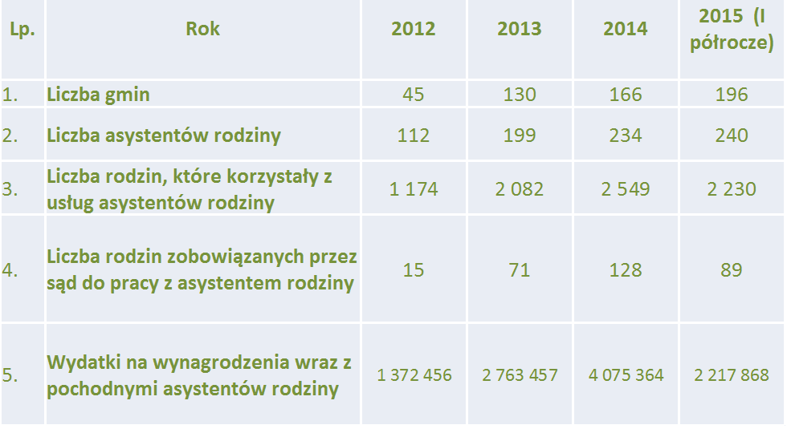
Dane liczbowe dot. asystentów rodziny

Slide 12
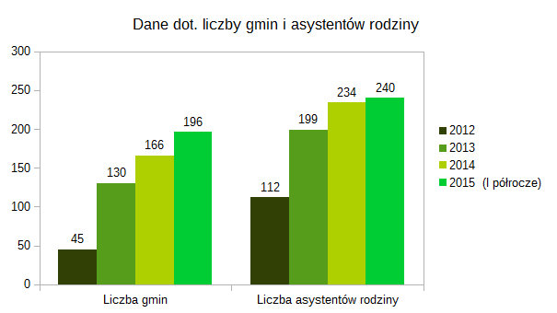
Dane dot. liczby gmin i asystentów rodziny

Slide 13
Asystentura i placówki wsparcia dziennego - narzędzia polityki rodzinnej
Placówki wsparcia dziennego
Poza pracą z rodziną asystenta rodziny bardzo ważną funkcję pełnią placówki wsparcia dziennego. Tworzenie placówek wsparcia dziennego jest priorytetem w systemie opieki nad dzieckiem i rodziną, ze względu na ich profilaktyczne działania. Placówki te funkcjonują w najbliższym środowisku lokalnym dziecka, wspierają rodziny w sprawowaniu ich podstawowych funkcji. Zapewniają pomoc rodzinie i dzieciom sprawiającym problemy wychowawcze, zagrożonym demoralizacją poprzez różne formy pracy środowiskowej, zapobiegają niedostosowaniu społecznemu oraz kierowaniu wychowanków do rodzinnej lub instytucjonalnej pieczy zastępczej. Placówki wsparcia dziennego mogą być prowadzone zarówno przez powiat jak i gminę. Placówkę mogą też prowadzić inne podmioty (art. 190 ustawy o wspieraniu rodziny i systemie pieczy zastępczej, tj. organizacje pozarządowej, Kościół katolicki i inne związki wyznaniowe mające działające w obszarze). Placówki te mogą być prowadzone na zlecenie jst lub po uzyskaniu zezwolenia. Pobyt dzieci w placówkach wsparcia dziennego jest nieodpłatny i dobrowolny (wyjątek – zarządzenie sądu).

Slide 14
Asystentura i placówki wsparcia dziennego - narzędzia polityki rodzinnej
Placówka wsparcia dziennego może być prowadzona w formie: 1)opiekuńczej, w tym kół zainteresowań, świetlic, klubów i ognisk wychowawczych;
2)specjalistycznej;
3)pracy podwórkowej realizowanej przez wychowawcę.
Placówka wsparcia dziennego prowadzona w formie opiekuńczej zapewnia dziecku:
1)opiekę i wychowanie; pomoc w nauce;
2)organizację czasu wolnego, zabawę i zajęcia sportowe oraz rozwój zainteresowań.
Placówka wsparcia dziennego prowadzona w formie specjalistycznej w szczególności:
1)organizuje zajęcia socjoterapeutyczne, terapeutyczne, korekcyjne,
kompensacyjne oraz logopedyczne;
2)realizuje indywidualny program korekcyjny, program psychokorekcyjny lub psychoprofilaktyczny, w szczególności terapię pedagogiczną, psychologiczną i socjoterapię.
Placówka wsparcia dziennego prowadzona w formie pracy podwórkowej realizuje działania animacyjne i socjoterapeutyczne.
Placówka wsparcia dziennego może być prowadzona w połączonych formach, o których mowa wyżej.

Slide 15
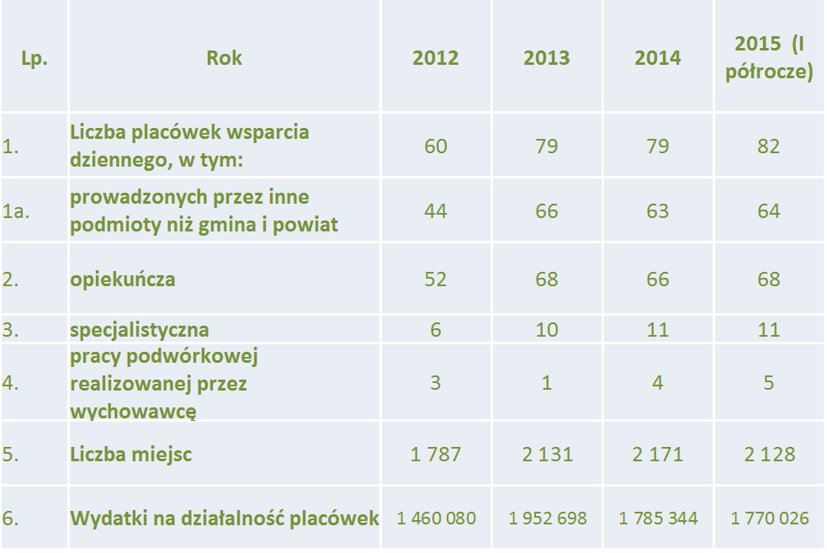
Dane liczbowe dot. placówek wsparcia dziennego

Slide 16
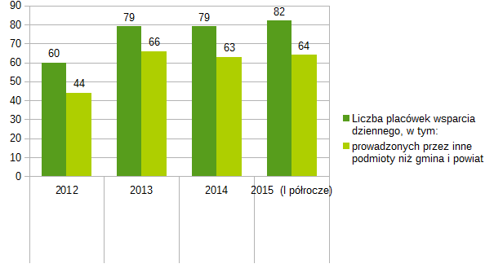
Dane liczbowe dot. placówek wsparcia dziennego

Slide 17
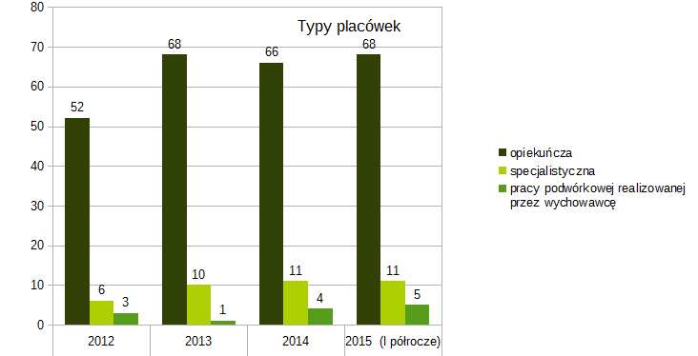
Dane liczbowe dot. placówek wsparcia dziennego

Slide 18
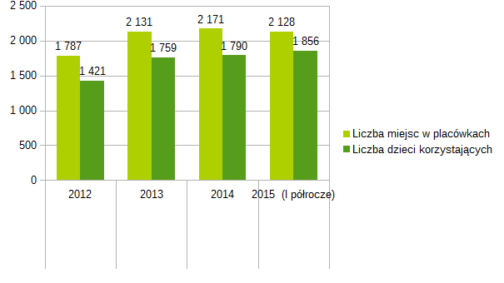
Dane liczbowe dot. placówek wsparcia dziennego

Slide 19
Asystentura i placówki wsparcia dziennego - narzędzia polityki rodzinnej
Rodzina wspierająca
W celu wspierania rodziny przeżywającej trudności w wypełnianiu funkcji opiekuńczo-wychowawczych rodzina może zostać objęta pomocą rodziny wspierającej.
Rodzina wspierająca, przy współpracy asystenta rodziny, pomaga rodzinie przeżywającej trudności w: opiece i wychowaniu dziecka; prowadzeniu gospodarstwa domowego; kształtowaniu i wypełnianiu podstawowych ról społecznych. Pełnienie funkcji rodziny wspierającej może być powierzone osobom z bezpośredniego otoczenia dziecka, które nie były skazane prawomocnym wyrokiem za umyślne przestępstwo. Rodzinę wspierającą ustanawia wójt właściwy ze względu na miejsce zamieszkania rodziny wspieranej po uzyskaniu pozytywnej opinii kierownika ośrodka pomocy społecznej, wydanej na podstawie przeprowadzonego rodzinnego wywiadu środowiskowego. Z rodziną wspierającą wójt właściwy ze względu na miejsce zamieszkania rodziny wspieranej zawiera umowę, która określa zasady zwrotu kosztów związanych z udzielaniem pomocy.
Z analizy sprawozdań wynika, że ta forma pomocy jeszcze nie została spopularyzowana. W latach 2012 – 2014 w województwie lubelskim ustanowiono 1 rodzinę wspierającą.

Slide 20
System pieczy zastępczej
Zapewnienie dzieciom opieki i wychowania poza rodziną powinno występować po wyczerpaniu możliwości udzielenia pomocy w rodzinie naturalnej.
Jeżeli zagrożone jest dobro dziecka i niezbędna jest ingerencja sądu we władzę rodzicielską, konieczne są działania powiatowych służb w celu umieszczenia dziecka w rodzinie zastępczej lub placówce opiekuńczo-wychowawczej typu rodzinnego. Dzieci poniżej 10-tego roku życia nie powinny być kierowane do pieczy instytucjonalnej. Przede wszystkim ze względu na potrzeby emocjonalne, poziom rozwoju dziecka, dla którego najważniejsze są bezpośrednie interakcje z rodzicem.
W sytuacji dysfunkcjonalności rodziny biologicznej dziecko powinno mieć możliwość prawidłowego rozwoju, zaspokajania potrzeb w zastępczych formach opieki rodzinnej. Jest to bardzo ważne ze względu na prawidłowe kształtowanie osobowości dziecka, które oczekuje akceptacji, ciepła, troski, zainteresowania, a przede wszystkim miłości.
W woj. lubelskim, w 2014 r., poza rodziną biologiczną wychowywało się 3 871 dzieci, w tym 106 dzieci zostało przysposobionych, 2 649 przebywało w rodzinach zastępczych oraz 1 169 w placówkach opiekuńczo-wychowawczych. Dane potwierdzają zmniejszenie liczby dzieci w pieczy zastępczej (np. 2007 r. liczba dzieci: w rodzinach zastępczych - 3105, w placówkach opiekuńczo-wychowawczych - 1887).

Slide 21
Asystentura i placówki wsparcia dziennego - narzędzia polityki rodzinnej
Szanowni Państwo
W opiece zastępczej nie chodzi o rozbudowę systemu rodzinnej i instytucjonalnej opieki zastępczej jako wyrazu ochrony dziecka.
To przede wszystkim obowiązek podejmowania działań pierwszorzędowych o charakterze prewencyjnym. Stąd wymóg pomagania rodzinie, pracy z rodziną w różnorodnych formach środowiskowych bez odrywania dziecka od rodziny.
Główne zadanie i istota polityki prorodzinnej to ochrona dzieci przed wkraczaniem w zastępczy model opieki. Powyższe założenie powinno być podstawą planowanych działań w poszczególnych gminach i powiatach.

Slide 22
Dziękuję za uwagę Małgorzata Frant-Błażucka Wydział Polityki Społecznej Lubelskiego Urzędu Wojewódzkiego w Lublinie

